Slide 1
ГУО «Дошкольный центр развития ребёнка №2 г.Дятлово» Фоторепортаж организованных интегрированных занятий по формированию основ экономической культуры с воспитанниками 4-6 лет

Slide 2
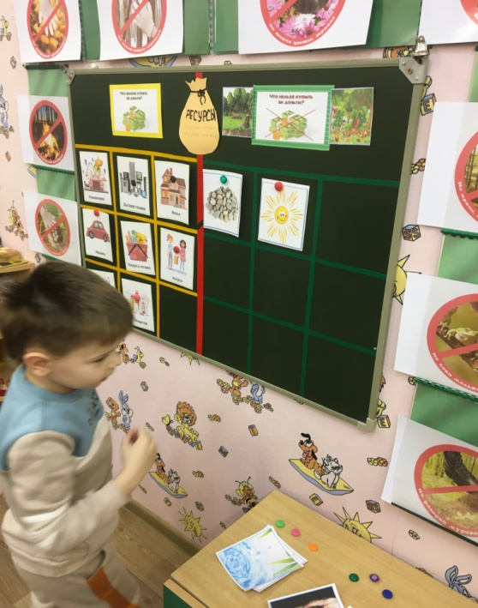
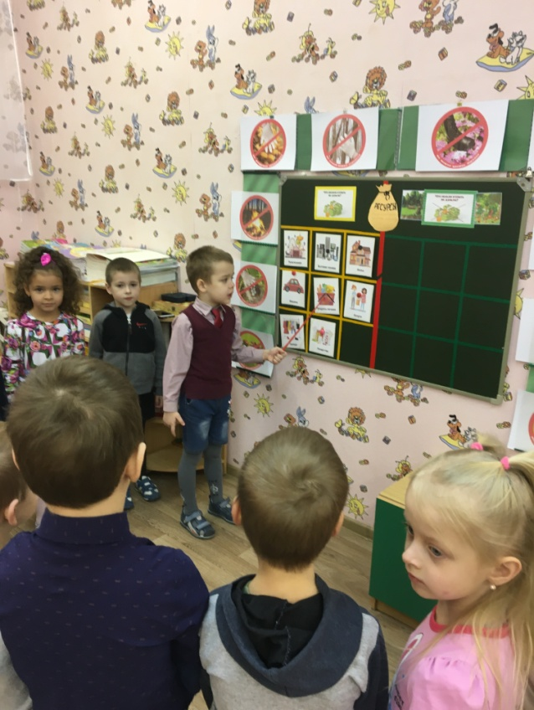
Занятие по образовательным областям «Ребенок и общество» и «Ребенок и природа» на тему: «Что такое ресурсы» для воспитанников 5-6 лет (старшая группа)
Работали с иллюстративной таблицей «Денежные и природные ресурсы»

Slide 3
Закрепили правила поведения в природе с помощью экологических знаков

Slide 4
Обозначили профессии, которые помогают беречь и улучшать природные ресурсы или бережно их использовать.
Проиграли в ролевом взаимодействии
«Что для кого нужно?»

Slide 5
Разделяли и группировали денежные и природные ресурсы

Slide 6
Занятие по образовательным областям «Ребенок и общество» и «Элементарные математические представления» на тему: ««Все на распродажу!» для воспитанников 4-6 лет (средняя группа)

Slide 7
Помогли: ведь фирма по изготовлению кошельков предлагает подобрать цвет новым кошелькам. Кошельки разные по форме.
Нашли геометрическую фигуру, на которую похожа форма кошелька, Вставили заплатку

Slide 8
Обозначили правила поведения в торговом центре
Узнали, что в торговом центре распродажа – всё продаётся по одному рублю!
Расшифровали понятие «товар»

Slide 9
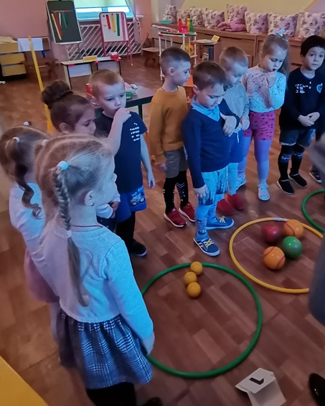
Просьба директора торгового центра
Выступали в роли сортировщика.
Работали в отделах «Спорттовары» и «Товары для девочек», где поступил новый товар
Раскладывали его по определённому условию

Slide 10
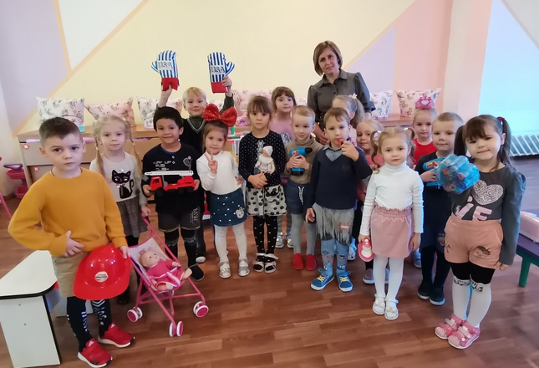
Выполняли математическое задание
Закрепляли порядковый счёт справа налево и слева направо

Slide 11
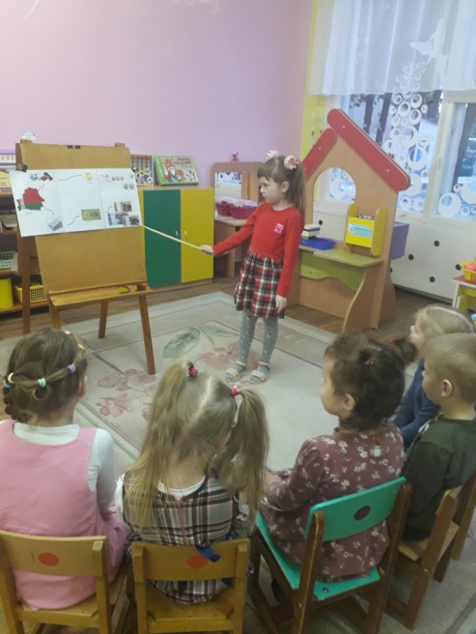
Занятие по образовательным областям «Ребёнок и общество» основы экономической культуры и «Изобразительное искусство» детский дизайн на тему: «Будем деньги мы беречь!» для воспитанников 4-5 лет (средняя группа)
Работали с интеллект – картой «Белорусские деньги».
Отметили разновидность денежных средств

Slide 12
С помощью арт-кластера сравнили свойства металлических и бумажных денег
Отметили место хранения денежных средств государства, людей, которые накапливают для крупных покупок и ежедневного походе в магазин

Slide 13
Ответили на вопросы: можно ли играть с настоящими деньгами? Подчеркнули, с какими можно?
Озвучили, что к деньгам нужно относиться бережно.
Вспомнили правила обращения с денежными средствами

Slide 14
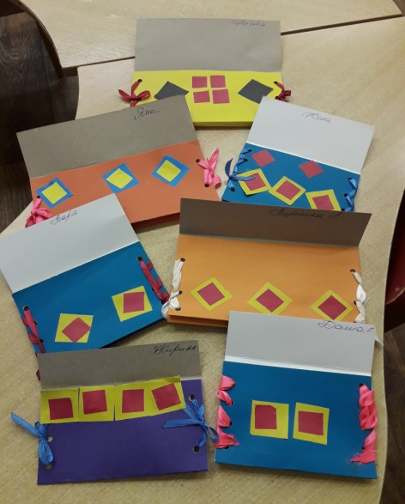
Самостоятельно украсили кошельки для игры с игрушечными денежными средствами в группе
Ответили на вопрос: «Поможет ли кошелёк беречь игрушечные деньги?»

Slide 15
Проанализировали свои работы по представленной блок-схеме

Slide 16
Спасибо за внимание!
Убеждены, что интеграция содержания образовательных областей способствует формированию основ экономической культуры воспитанников 4-6 лет.

